Slide 1
Ботаника
Подготовка к ОГЭ
Часть 2

Slide 2
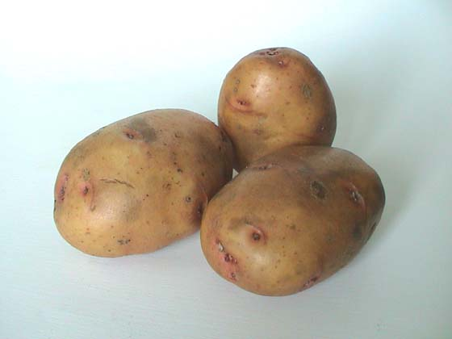
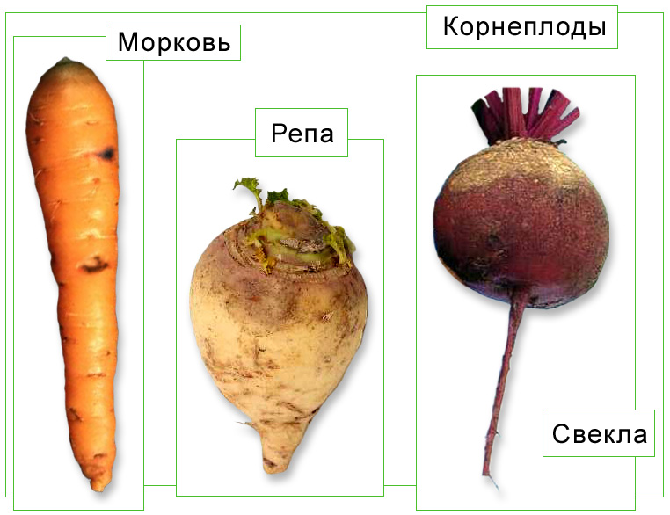
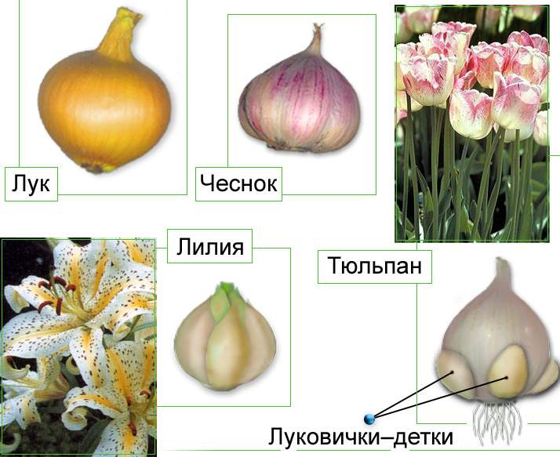
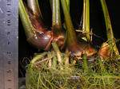
Все ли органы, растущие в почве, являются корнями?

Slide 3
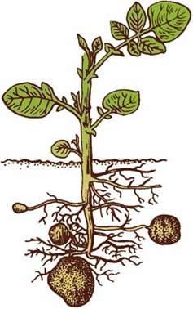
клубень - подземный побег
Клубень картофеля – это не плод!
Он на подземном столоне растет.
столон
Notes:
Обобщение.

Slide 4
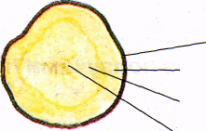
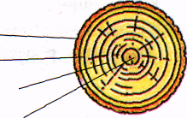
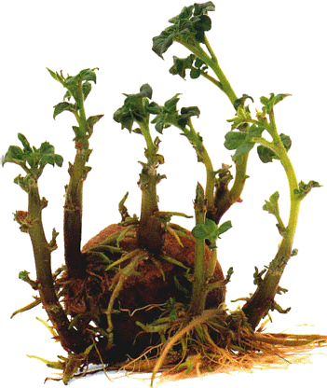
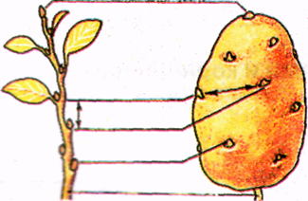
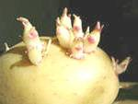
кора
камбий
древесина
сердцевина
Есть кора и древесина,
Камбий, в центре - сердцевина.
На толстом стебле есть глазки,
Из них появятся ростки.

Slide 5
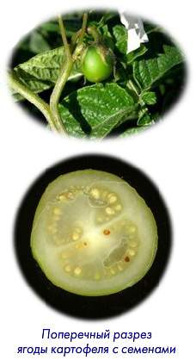
На свету он зеленеет,
И семян он не имеет.
Так запомни же навек
Клубень - это сам побег!

Slide 6
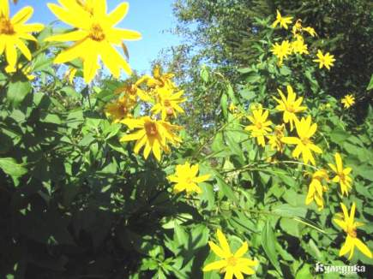
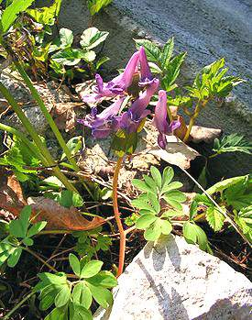
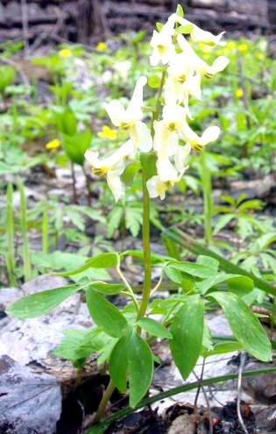
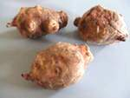
растения, имеющие клубни
Топинамбур
Хохлатка

Slide 7
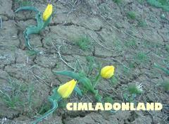
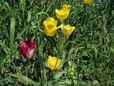
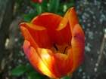
Проблемная задача: Почему луковичные растения часто встречаются там, где очень сухое и жаркое лето в степях, в пустынях?

Slide 8

луковица - подземный побег
На стебле укороченном
С названьем звонким донце,
Чешуи - листья сочные
Одеты в позолоту.
В сочных листьях сахар есть,
Фитонцидов здесь не счесть!
Если будут фитонциды
В нашей комнате летать,
То про насморк и простуду
Можно смело забывать.
чешуи
донце
почки
Notes:
обобщение

Slide 9
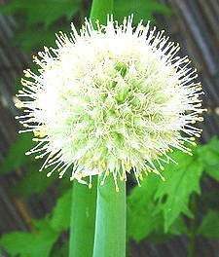
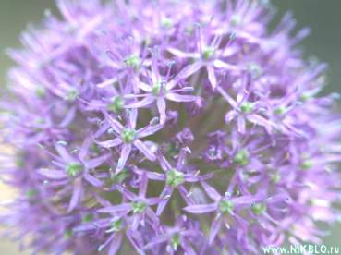
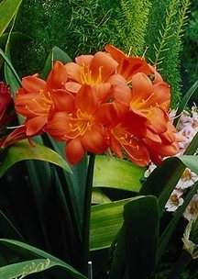
луковичные растения
Тюльпан

Slide 10
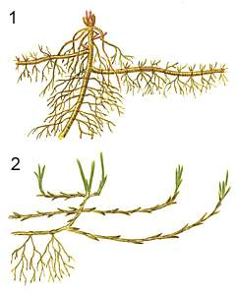
корневище - подземный побег
Растет в земле
горизонтально.
Хоть корневищу много лет,
Запомни- чехлика там нет.
В наличии здесь почки,
Чешуйки - листочки.
Не прожить ему, поверь,
Без придаточных корней.
Корневище, без сомненья,
Служит для возобновленья.
почки
чешуйки
Придаточные
корни

Slide 11
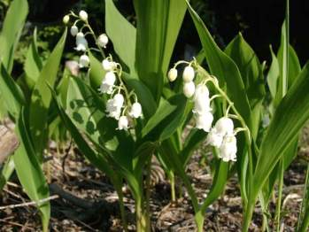
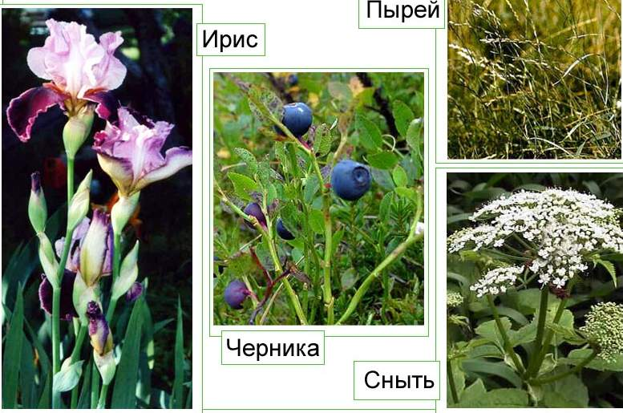
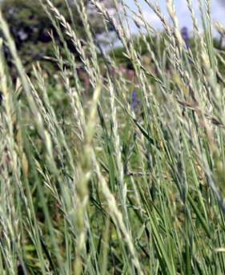
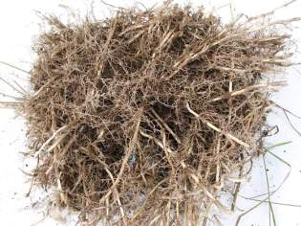
растения, имеющие корневище
Ландыш
Ирис
Сныть
Пырей

Slide 12
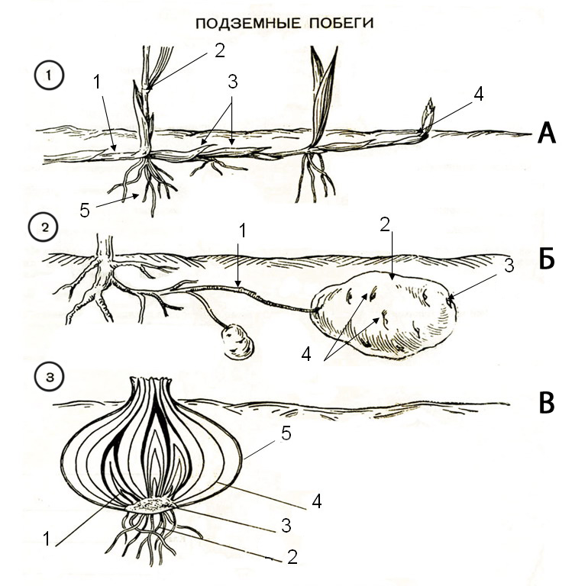
Проблемная задача: Используя знания о строении корневища,предложите способ борьбы с корневищными сорняками
(пырей, осот) на дачных участках.

Slide 13
Вывод:
Клубень картофеля, луковица, корневище являются видоизмененными подземными побегами. Так же, как и побег они имеют видоизмененный стебель, листья и почки.
Видоизмененные подземные побеги выполняют функции:
накопления воды и питательных веществ: крахмала, сахара и др.;
вегетативного размножения и расселения.

Slide 14
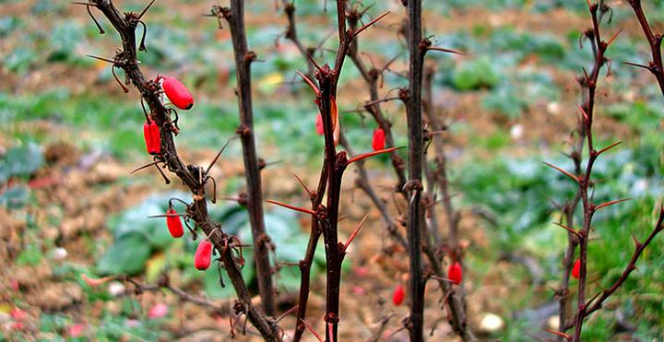
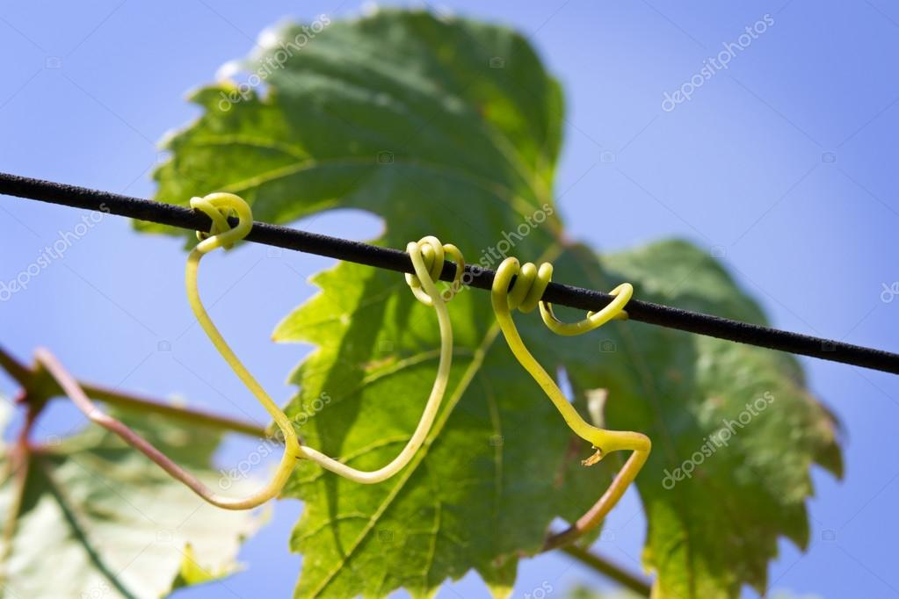
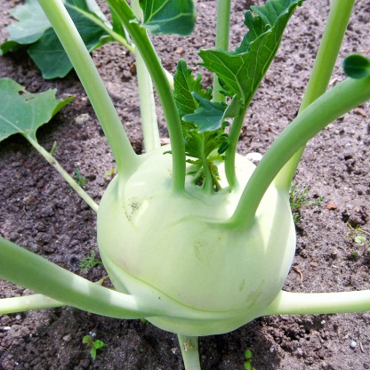
Видоизмененные надземные побеги
Колючки – защищают растения от поедания животными. Дикая яблоня, груша, боярышник.
Усики – с их помощью растения цепляются за опору. Виноград, огурец, тыква, дыня, земляника.
Утолщение междоузлий – стебель капусты кольраби

Slide 15
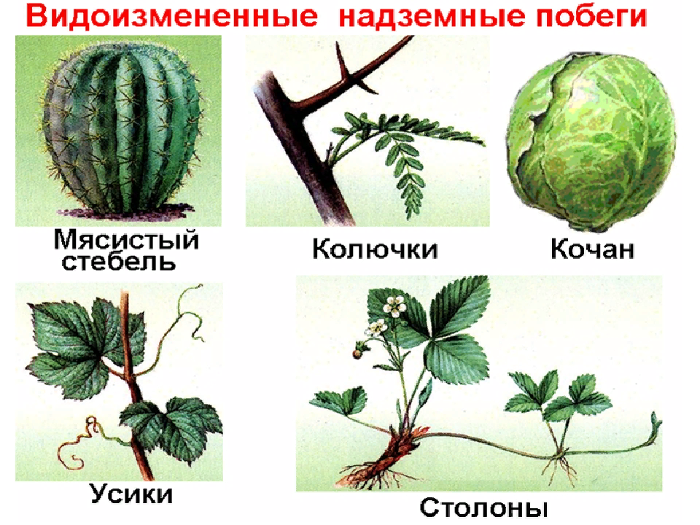

Slide 16
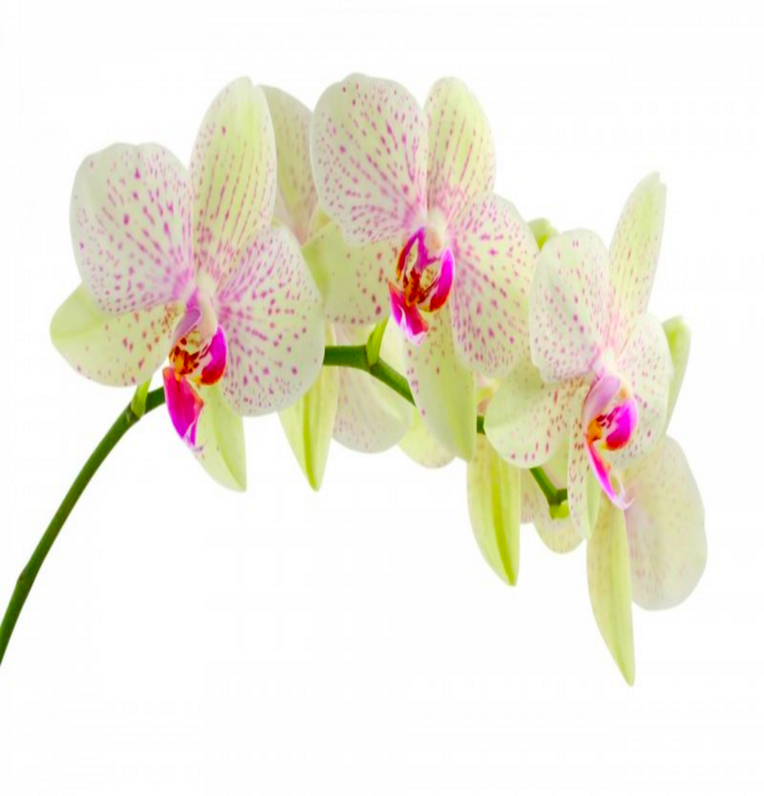
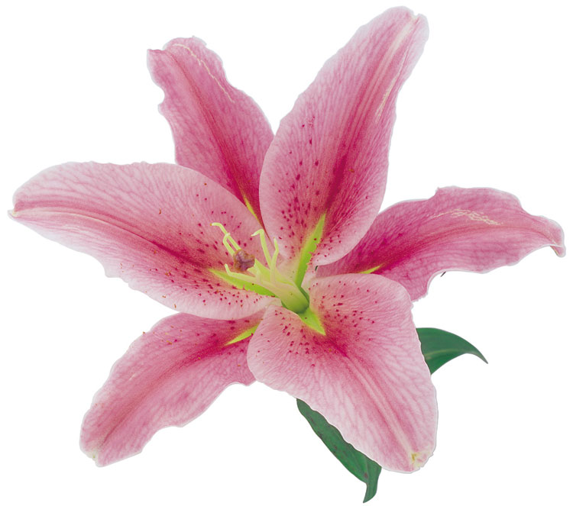
Цветок видоизмененный укороченный побег, служащий для семенного размножения
Notes:
III. Ход урока
Учитель: Ребята, сегодня на уроке я предлагаю вам провести исследование. Предмет нашего исследования мы сможем узнать, когда отгадаем эту загадку.
Ученики: Это цветок!!!
Учитель: Как вы уже догадались, сегодня речь пойдет о цветках.

Slide 17
Органы растения
вегетативные
генеративные
корень
побег
цветок
плод
семя
стебель
лист
почка
Notes:
Учитель: Прежде, чем перейдем к нашей новой теме давайте еще раз вспомним: 1.Что такое орган?
2.Какие органы цветкового растения вам известны?
3.Назовите вегетативные органы.
4.Что называется побегом?
5.Назовите генеративные органы
Ученики: 1. (Часть тела, выполняющая определенную функцию)
2. (Вегетативные, генеративные)
3. (Корень, побег)
4.(Стебель с расположенными на нем листьями и почками)
5.(Цветок, плод, семя)

Slide 18
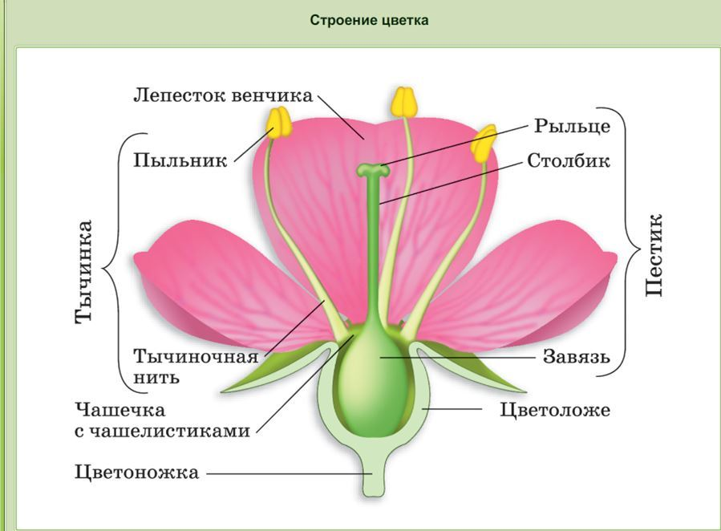
Notes:
Учитель: Рассмотрите на фотографии цветки , гербарии на столах, цветущие растения и скажите, что у них общего и в чем различие.
Ученики: Опираясь на предыдущие знания, дети отвечают, что у всех цветков есть венчик и чашечка, тычинки и пестик. Цветки различаются формой, окраской, размерами.
Учитель: Давайте более подробно изучим строение цветка. Для этого зарисуйте схему цветка и, используя рисунки, текст учебника, подпишите части цветка.
Ученики: учащиеся выполняют работу в рабочих тетрадях.
Учитель: После того, как дети выполнили работу, проверяем правильность выполнения задания. Обращаем внимание на то, что цветок – это укороченный видоизмененный побег.

Slide 19
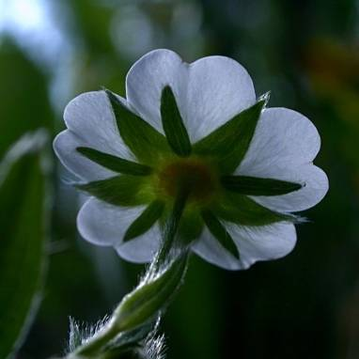
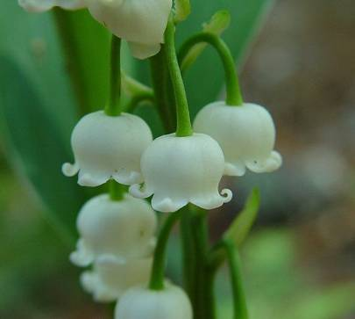
Виды околоцветника
Двойной
Простой
Венчик
Все листочки одинаковые
Чашечка
Notes:
Учитель: Посмотрите на слайд и скажите, чем отличаются околоцветники изображенных цветков? Причитав текст «Околоцветник двойной и простой» дайте понятие простого и двойного околоцветника. Запишите определения в своих тетрадях.
Учащиеся: Работают с книгой, записывают определения.

Slide 20
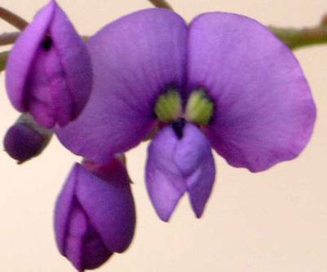
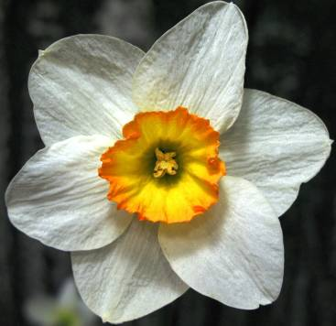
Виды цветков
неправильный
правильный
Notes:
Учитель: Рассматриваем следующий слайд . (Дается понятие правильного и неправильного цветка с оформлением схемы в тетради.)

Slide 21
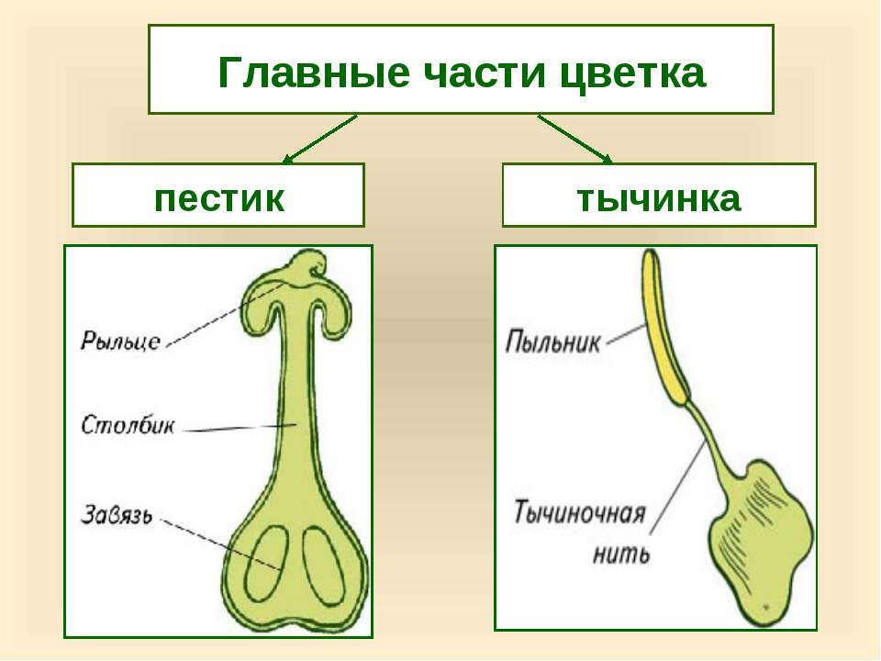
Notes:
Учитель: Какое строение имеют пестик и тычинка?
Учащиеся: Тычинка состоит из тычиночной нити и пыльника с пыльцой. Пестик состоит из рыльца, столбика и завязи. В завязи находятся семязачатки.
Учитель: Почему их называют главными частями цветка?
Учащиеся: Тычинка и пестик участвуют в размножении.
Учитель: Какая часть будет являться мужской, а какая – женской? С помощью каких символов их обозначают?
( Вспоминаем, что женские органы обозначают знаком Венеры, а мужские – знаком Марса.)
Учащиеся: Тычинки –это мужские органы. Пестик – это женский орган.

Slide 22
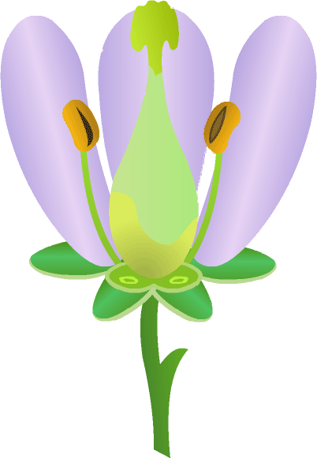

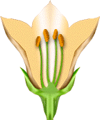
Однополые и обоеполые
Цветки
Однополые
Пестичные
женские ♀
Тычиночные
мужские ♂
Обоеполые
Notes:
Учащиеся: Рассматривая схемы на слайде, дети формулируют определения обоеполых и однополых цветков, находят отличия.

Slide 23
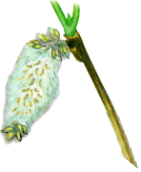
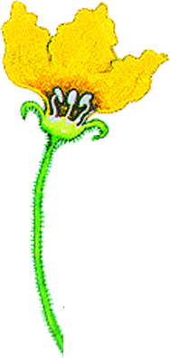
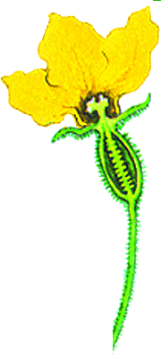
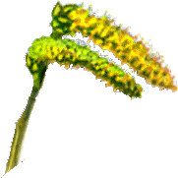
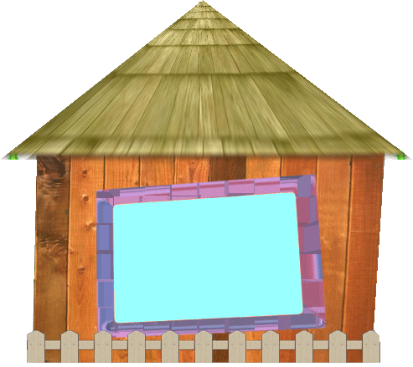


Однодомные и двудомные
Цветки
Однодомные
Двудомные
Notes:
Учащиеся: Рассматриваем схемы на следующем слайде. С помощью текста учебника учащиеся дают определения однодомным и двудомным растениям, зарисовывают схемы в тетради.
Учитель: Подумайте, где могут нам пригодиться знания об однодомных и двудомных растениях?
Учащиеся: При озеленении улиц тополями, выращивании в саду актинидии, облепихи, выращивании тыквенных растений.

Slide 24
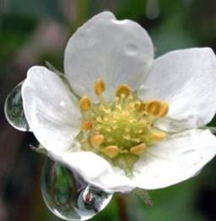
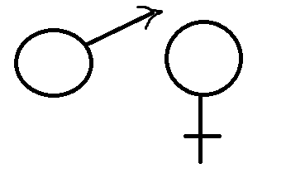
Ч – чашечка,
Л – лепестки,
Т – тычинка,
П – пестик,
О – простой околоцветник
– неправильный цветок,
* - правильный цветок,
- пестичные (женские) цветки,
- тычиночные (мужские) цветки,
- обоеполые цветки
( ) – сросшиеся части цветка,
цифры – количество частей цветка
Формула
цветка
Цветок вишни
* Ч5 Л5 Т П1
8
Notes:
Учитель: А теперь познакомимся с тем, как правильно составлять формулу цветка. Зная, условные обозначения, давайте попробуем составить формулы цветков вишни: цветок обоеполый, правильный, лепестков – 5, чашелистиков – 5 сросшихся, тычинок много, пестик – 1; василька: цветок обоеполый, правильный, чашелистиков – 5, лепестков – 5 сросшихся, тычинок – 5, пестик – 1.
Учащиеся: Используя символы и прочитав материал учебника дети самостоятельно составляют формулу цветка вишни.

Slide 25
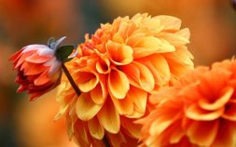
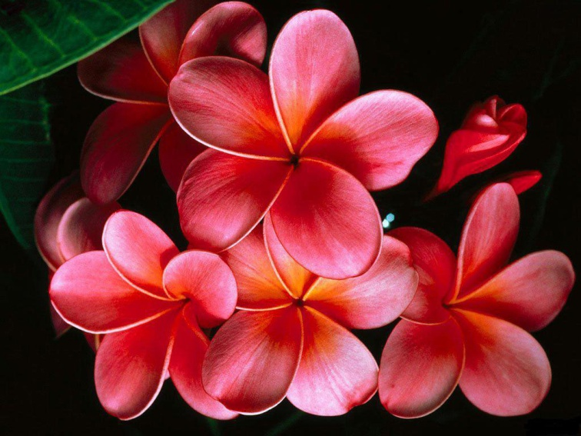

Соцветие -
группа цветков, расположенных близко друг к другу на одном общем цветоносном побеге.

Slide 26

Значение соцветий:
Придают большую яркость и ароматность цветоносной части побега – лучше привлекают насекомых.
При опылении ветром - больше вероятности попадания пыльцы на цветки.
Образуется больше плодов и семян.

Slide 27



Соцветия бывают:
Простые
Сложные

Slide 28

Кисть
На удлиненном тонком общем цветоносном побеге располагаются цветки на цветоножках.

Slide 29






Кисть
Ландыш
Горох
Черемуха
Донник
Смородина
Фасоль

Slide 30

Колос
На удлиненном тонком общем цветоносном побеге располагаются сидячие цветки.

Slide 31



Колос
Ятрышник
Подорожник
Осока

Slide 32

Початок
На удлиненном, утолщенном общем цветоносном побеге располагаются сидячие цветки.

Slide 33





Початок
Спатифиллум
Калла
Женское
соцветие
кукурузы
Белокрыльник
Антуриум

Slide 34

Головка
На укороченном (часто утолщенном) общем цветоносном побеге располагаются сидячие цветки.

Slide 35



Головка
Клевер
Ворсянка
Мордовник

Slide 36

Зонтик
От верхушки общего цветоносного побега отходят цветки на цветоножках.

Slide 37




Зонтик
Лук
Герань
садовая
Примула
Чеснок

Slide 38

Щиток
На удлиненном общем цветоносном побеге располагаются цветки на цветоножках разной длины - нижние более длинные, а верхние - короче.

Slide 39



Щиток
Герань лесная
Боярышник
Бессмертник песчаный

Slide 40

Корзинка
На расширенном общем цветоносном побеге располагаются сидячие цветки.

Slide 41






Корзинка
Подсолнечник
Астра
Ромашка
Хризантема
Георгин
Одуванчик

Slide 42

Сравните
Кисть и Колос

Slide 43
Сравните
Початок и Колос

Slide 44
Сравните
Початок Головка

Slide 45

Сложная кисть (метелка)
На длинном, тонком общем цветоносном побеге располагаются простые кисти.

Slide 46



Сложная кисть (метелка)
Мужское соцветие кукурузы
Мятлик
Овёс

Slide 47



Сложная кисть (метелка)
Виноград
Сирень
Астильба

Slide 48

Сложный зонтик
От верхушки общего цветоносного побега отходят простые зонтики.

Slide 49




Сложный зонтик
Душица
Укроп
Тмин
Морковь

Slide 50

Сложный колос
На длинном, тонком общем цветоносном побеге располагаются простые колоски, состоящие из 2-3-х сидячих цветков.

Slide 51




Сложный колос
Пшеница
Ячмень
Рожь
Тимофеевка

Slide 52
Сравните
Зонтик Сложный зонтик

Slide 53
Сравните
Колос Сложный колос

Slide 54
Сравнить
Кисть Сложная кисть (метелка)

Slide 55



СТРОЕНИЕ ПЛОДА
Семена
Околоплодник

Slide 56


Околоплодник образуется из стенок завязи пестика. Семена образуются из семязачатков.

Slide 57





Значение околоплодника
Защищает семена
Способствуют распространению семян

Slide 58

Плоды
по типу околоплодника
Сухие.
Сочные.
по количеству семян
Односемянные.
Многосемянные.

Slide 60



Ягода
Сочный плод с мякотью, покрытой снаружи тонкой кожицей. Внутри плодов много мелких семян.
Встречаются и односемянные ягоды, например, у барбариса.

Slide 61


Яблоко
В его образовании, кроме завязи, принимают участие нижние части тычинок, лепестков, чашелистиков и цветоложе. Семена лежат в плёнчатых сухих камерах
Айва

Slide 62



Тыквина
Семена лежат в сочной мякоти плода, наружный слой околоплодника деревянистый.

Slide 63



Померанец

Slide 65


Костянка
Сочный плод с тонкой кожицей, мякотью и одревесневшим внутренним слоем околоплодника – косточкой, внутри которой находится одно семя

Slide 66



Многокостянка
На белом коническом сухом цветоложе расположены многочисленные сочные костянки.

Slide 67






Ореховидные плоды
Орех
фундук
лещина
Желудь
дуб
подсолнечник
Семянка
одуванчик
астра
Зерновка
пшеница
кукуруза
рис
ясень
Крылатка
клен
вяз
земляника
Многоорешек
шиповник
лютик

Slide 68



Орех
Околоплодник деревянистый, семя лежит свободно.

Slide 69


Желудь
Околоплодник менее жёсткий, чем у ореха, у основания плод окружён защитным покровом.

Slide 70

Семянка
Околоплодник прилегает к единственному семени, но не срастается с ним.

Slide 71

Зерновка
Плёнчатый околоплодник срастается с семенной кожурой единственного семени.

Slide 72

Крылатка
Семянка с кожистым сухим околоплодником, имеющим плоский волокнистый крыловидный вырост. Нераскрывающийся (вдоль шва) плод. Форма крылатки позволяет ветру переносить семя на далёкое от растения расстояние.

Slide 73


Многоорешек
Сложный плод, состоящий из орешков, называется многоорешек. Многоорешками являются ложные ягоды клубники, земляники и других растений — образования, аналогичные ягодам по структуре, но в развитии которых принимает участие не только завязь, но и другие части цветка (например, цветоложе).

Slide 74





Коробочковидные плоды
хлопчатник
Коробочка
дурман
белена
мак
Стручок
капуста
редька
редис
Стручочек
ярутка
рыжик
хрен
фасоль
Боб
акация
люпин
горох

Slide 75


Коробочка
Многочисленные семена высыпаются через специальные отверстия или трещины в стенках коробочки.

Slide 76

Стручок
Имеет две створки, но семена в стручке располагаются не на створках, как у боба, а на перегородке плода.

Slide 77



Стручочек
Плод некоторых растений семейства Капустные.
Двугнёздая коробочка, образованная двумя плодолистиками и вскрывающаяся двумя створками, по брюшному и спинному шву.

Slide 78


Боб
Плод вскрывается двумя створками. Когда боб созревает, створки его подсыхают и, скручиваясь, выбрасывают семена.

Slide 79



Найди лишнее:
1. 2. 3.

Slide 80


Найди лишнее:
1. 2. 3.

Slide 81


Найди лишнее:
1. 2. 3.

Slide 82
Найди лишнее:
1. 2. 3.

Slide 83


